Slide 1
Вінницький національний технічний університет
Факультет інтеграції навчання з виробництвом
Центр післядипломної освіти
Факультет менеджменту
Кафедра підготовки менеджерів
Пояснювальна записка до дипломної роботи за освітньо-кваліфікаційним рівнем «Спеціаліст» на тему:
УПРАВЛІННЯ ФОРМУВАННЯМ І РОЗПОДІЛОМ ПРИБУТКУ ПІДПРИЄМСТВА
Керівник: к.е.н., доц. кафедри ПМЕН Ткачук Л.М.
Розробив: слухач 2 курсу, групи 2М-14 Дремух Т.В.

Slide 2
Метою даної дипломної роботи є розробка пропозицій щодо вдосконалення управління чистим прибутком на основі дослідження формування та розподілу чистого прибутку підприємства.
Об’єктом дослідження є процес організації управління чистим прибутком на підприємстві.
Предметом дослідження є методи і механізми управління використанням чистого прибутку підприємства .

Slide 3
Для дослідження управління прибутком було обрано ТОВ «Олімп». ТОВ «Олімп» функціонує з 1997 року. Воно знаходиться у м. Хмільник. Підприємство велике і випускає харчову продукцію різних видів і в широкому асортименті.
Продукція власного виробництва: хлібобулочні, кондитерські, м’ясо ковбасні, рибні вироби, субпродукти при виробництві ковбас.

Slide 4
Прибуток - це втілений у грошовій формі чистий дохід підприємця на вкладений капітал, що характеризує його винагороду за ризик здійснення підприємницької діяльності та є різницею між сукупним доходом і сукупними витратами у процесі здійснення підприємницької діяльності.

Slide 5
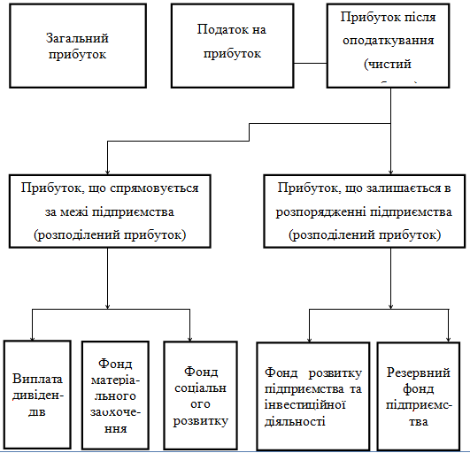
Схема використання прибутку підприємства

Slide 6
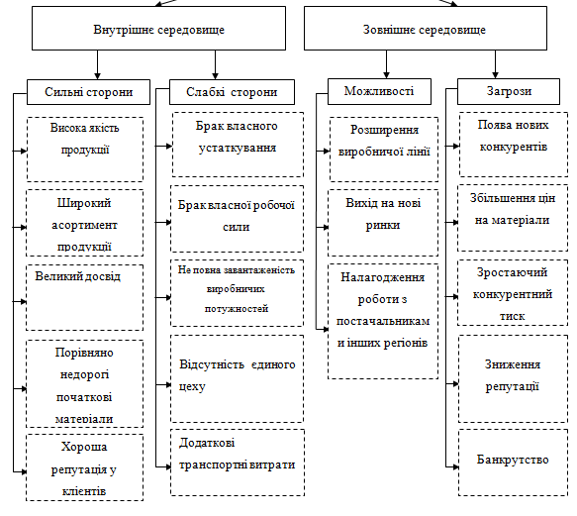
SWOT-аналіз

Slide 7
Аналіз майнового стану підприємства
Показник | Значення |  |  | Відхилення значень
 | 2012 рік | 2013 рік | 2014 рік | 2013 р. від 2012 | 2014 р. від 2013
 |  |  |  | Абсол. знач. | Абсол. знач
Коефіцієнт зносу основних засобів | 0,16 | 0,18 | 0,26 | 0,02 | 0,08
Коефіцієнт оновлення основних засобів | 0,66 | 0,33 | 0,06 | -0,33 | -0,27
Коефіцієнт мобільності активів | 0,6 | 0,6 | 0,77 | 0 | 0,17

Slide 8
Аналіз ліквідності підприємства
Показник | Значення |  |  | Відхилення значень
 | 2012 рік | 2013 рік | 2014 рік | 2013 р. від 2012 | 2014 р. від 2013
 |  |  |  | Абсол. знач. | Абсол. знач.
Коефіцієнт покриття | 0,84 | 0,83 | 1 | -0,01 | 0,17
Коефіцієнт швидкої ліквідності | 0,66 | 0,52 | 0,65 | -0,14 | 0,13
Коефіцієнт абсолютної ліквідності | 0,006 | 0,03 | 0,012 | 0,024 | -0,018
В 2012 році на кожну гривню поточних зобов'язань припадає 0,84 грн. оборотних активів в 2013 році 0,83 грн. в 2014 році - 1 грн. Це свідчить про те, що ліквідність в межах норми. Підприємство здатне погасити всі свої зобов'язання.
Щодо показника швидкої ліквідності, в 2012 році підприємство могло швидко погасити 66 % поточних зобов'язань в 2013 – 52%, а в 2014 році 65%.. Тобто значення показника нижче нормативного.
Щодо показника абсолютної ліквідності, то в 2012 році підприємство могло негайно погасити 0,6 %. поточних зобов'язань в 2014 році 3 %, а на кінець досліджуваного періоду — 0,12 %. Отже, підприємство не готове негайно ліквідувати короткострокову заборгованість.

Slide 9
Аналіз структури доходів
Показник | 2012р. |  | 2013р. |  | 2014р.
 | сума | питома вага, % |  |  | сума | питома вага,%
 |  |  | сума | питома вага, %
1 | 2 | 3 | 4 | 5 | 6 | 7
Дохід (виручка) від реалізації продукції | 12987.6 | 99,995 | 15523.3 | 98,727 | 14196,4 | 97,98
Операційні доходи | 0.7 | 0,005 | 153.7 | 0,978 | 200 | 1,38
Дохід від участі в капіталі | - | - | - | - | - | -
Інші фінансові доходи | - | - | - | - | - | -
Інші доходи від звичайної діяльності | - | - | 46,3 | 0,295 | 92,5 | 0,64
Надзвичайні доходи | - | - | - | - | - | -
Усього доходів | 12988,3 | 100 | 15723,3 | 100 | 14488,9 | 100
На основі отриманих даних можна зробити наступні висновки. Доходи підприємства зросли на 1500,6 тис. грн. у 2014 році порівняно з 2012 роком за рахунок збільшення виручки від реалізації продукції на 1208,8 тис. грн., зростання операційних доходів на 199,3 тис. грн. та зростання інших доходів від звичайної діяльності на 92,5 тис. грн.

Slide 10
Аналіз структури витрат і відрахувань
Показник | 2012 рік |  | 2013 рік |  | 2014 рік
 | сума | питома вага, % |  |  | сума | питома вага, %
 |  |  | сума | питома вага, %
1 | 2 | 3 | 4 | 5 | 6 | 7
Податок на додану вартість | (2164.6) | 15,892 | ( 2587.2) | 16,389 | (2366,1) | 16,361
Акцизний збір | - | - | - | - | - | -
Інші відрахування з доходу | - | - | - | - | - | -
Собівартість реалізованої продукції | (10207.8) | 74,95 | (11285.8) | 71,49 | (10575,8) | 73,127
Адміністративні витрати | (193.8) | 1,422 | (283.8) | 1,798 | (127,6) | 0,88
Витрати на збут | (300.7) | 4,41 | (626.8) | 3,97 | (563,8) | 4,04
Інші операційні витрати | (50,3) | 1,99 | (614.2) | 3,891 | (326,4) | 2,25
Фінансові витрати | () | 1,336 | (236.3) | 2,13 | (468,7) | 3,24
Втрати від участі в капіталі | - | - | - | - | - | -
Інші втрати | - | - | (35.9) | 0,227 | (0,4) | 0,003
Податок на прибуток від звичайної діяльності | 21,3 | - | (12,75) | 0,105 | (13,4) | 0,09
Надзвичайні відрахування | - | - | - | - | - | -
Усього витрат і відрахувань | 12938,5 | 100 | 15693,6 | 100 | 14448,8 | 100

Slide 11
Аналіз прибутку
Показник | 2012р. | 2013р. | 2014 р.
Прибуток від реалізації продукції (валовий дохід) | 12987,6 | 15523,3 | 14196,4
Прибуток від операційної діяльності | 71,1 | 279,2 | 430
Прибуток від звичайної діяльності | - | - | -
Усього прибутку до оподаткування | 71,1 | 42,5 | 53,4
Податок на прибуток (30 %) | 21,3 | 12,75 | 13,4
Усього прибутку від звичайної діяльності | 49,8 | 29,75 | 40
Прибуток від надзвичайних подій | - | - | -
Податки на прибуток від надзвичайних подій | - | - | -
Чистий прибуток | 49,8 | 29,75 | 40
Як показують наведені вище дані, найбільшу абсолютну суму має прибуток від реалізації продукції (валовий): він зріс у 2013 році порівняно з 2012 роком на 2535,7 тис. грн., а у 2014 році зменшився порівняно з 2013 роком на 1326,9 тис. грн. Прибуток від операційної діяльності зріс у 2014 році на 358,9 тис. грн. порівняно з 2012 роком. У результаті чистий прибуток у 2014 році становив 40 тис. грн., у 2013 році -29,75 тис. грн., в 2012 році – 49,8 тис. грн.

Slide 12
Фактори росту прибутку на ТОВ «ОЛІМП», дотримання яких приведе до ефективної політики розподілу прибутку
№ п/п | Фактор росту прибутку | Вплив фактора на збільшення прибутку та ефективного його розподілу
1 | 2 | 3
1 | зниження собівартості продукції | Зниження собівартості допомагає збільшити прибуток за рахунок вивільнення капіталу, який можливо використати для виготовлення додаткових одиниць товару
2 | зміна цін на матеріали, сировину, інші види виробничих затрат | Зменшення закупівельних цін на сировину та матеріали дає змогу зберегти кошти в цій сфері та застосувати їх в іншій
3 | збільшення обсягу реалізованої продукції | Збільшуючи обсяг реалізованої продукції підприємство тим самим отримує більший прибуток, який можна розподілити на всі необхідні заходи
4 | поліпшення якості продукції, підвищення конкурентоспроможності | Фактори підвищення якості та конкурентоспроможності продукції забезпечують високий попит споживачів, що в сою чергу приносить високий прибуток підприємству

Slide 13
Пропозиції щодо удосконалення інформаційних систем та технологій в управлінні організацією
Підприємство ТОВ «ОЛІМП» не має офіційного сайту. Я вважаю, що варто було б створити сайт ТОВ «ОЛІМП». Електронне середовище володіє цілим рядом безперечних переваг і можливостей, серед яких:
- доступність інформації протягом 24 годин користувачам всього світу;
- оперативне оновлення інформації, в тому числі її доповнення з урахуванням питань або пропозицій відвідувачів сайту;
- надання необмеженого обсягу інформації, причому крім текстової та графічної, ще звукової та відеоінформації;
- формування привабливого образу підприємства за рахунок сумарного впливу відомостей про його історію, сучасний стан, фінансові можливості, науково-технічний потенціал, участь у реалізації великомасштабних проектах і т. д.;
- персоналізація інформації, призначеної для різних цільових груп;
багатоаспектний і швидкий пошук необхідної інформації у великих масивах інформації;
- отримання відомостей про відвідуваність сайту, тобто його результативності як засобу комунікації;
- створення сайтів, присвячених окремим товарів або послуг, або орієнтованим на різні цільові аудиторії.
Хороший сайт, вбираючи в себе всю корисну інформацію, є найкращою візитною карткою підприємства , що працює у будь-який час доби.

Slide 14
Дякую за увагу

